Slide 1
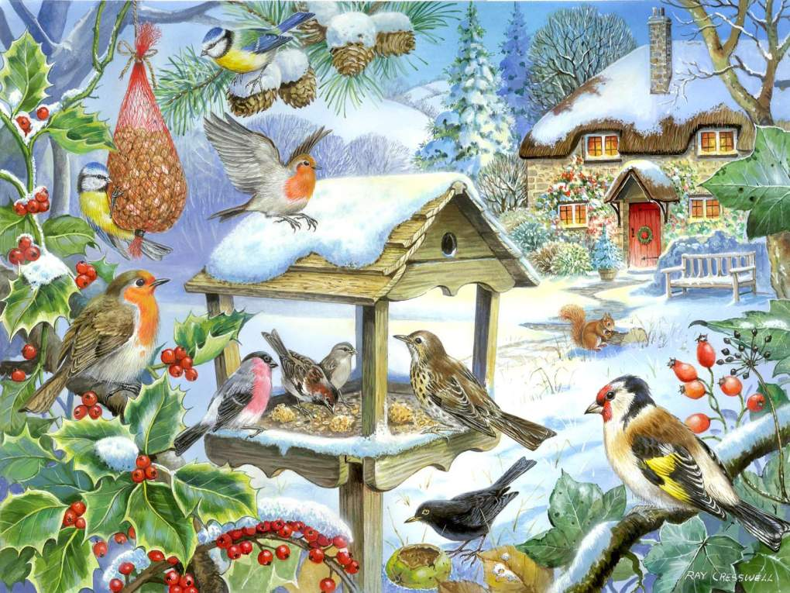
Краткосрочный проект
«Поможем птицам зимой» в группе младшего дошкольного возраста «Лучики»
Подготовили:
Максимова И.В.
Тарасова Т.О.

Slide 2
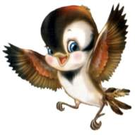
Вид проекта: информационно-творческий.
Продолжительность проекта: краткосрочный.
Участники проекта: воспитатели, воспитанники, родители (законные представители).
Возраст детей: 3-4 года
Актуальность проекта: На сегодняшний день, одна из проблем социума это низкая культура людей. Проявление нравственности, моральных качеств и просто доброжелательного отношения друг другу многими позабыто и, кажется, неизвестно вовсе.
Развитие личностных способностей детей и характера формируются с самого раннего возраста. Через развитие у детей раннего возраста доброты, бережного отношения друг к другу и окружающему мы сможем проложить путь к формированию культурной, нравственной личности.

Slide 3
Цель: формирование представлений о птицах, как о живых существах в природе и бережное отношение к ним.
Задачи проекта:
1. Пополнить предметно – развивающую среду по теме проекта.
2. Расширить кругозор детей о зимующих птицах, развить любознательность.
3. Вовлечь родителей (законных представителей) в творческую жизнь детей и ее познание.

Slide 4
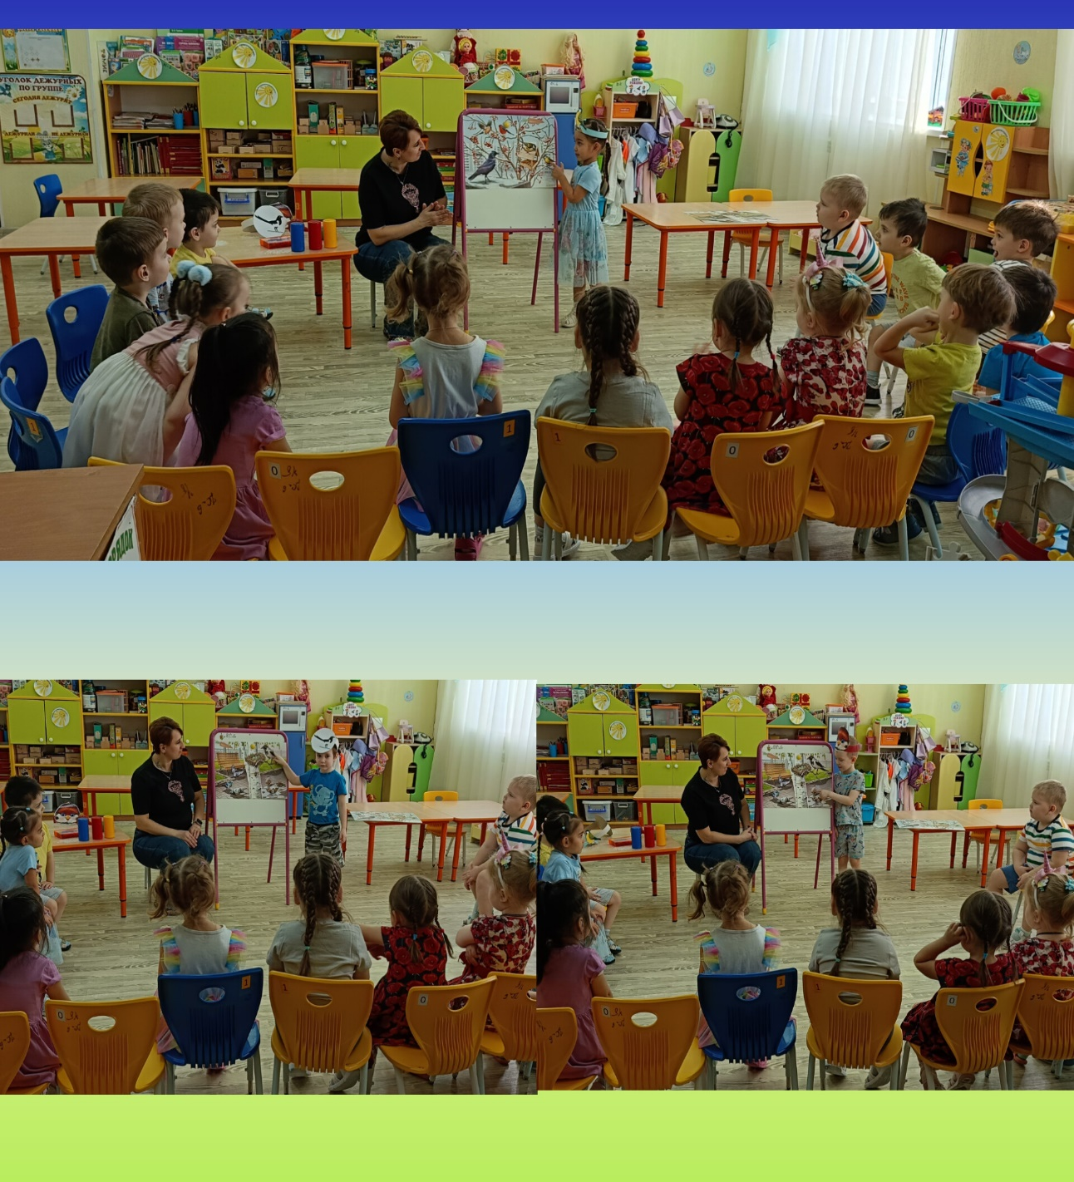

Slide 5
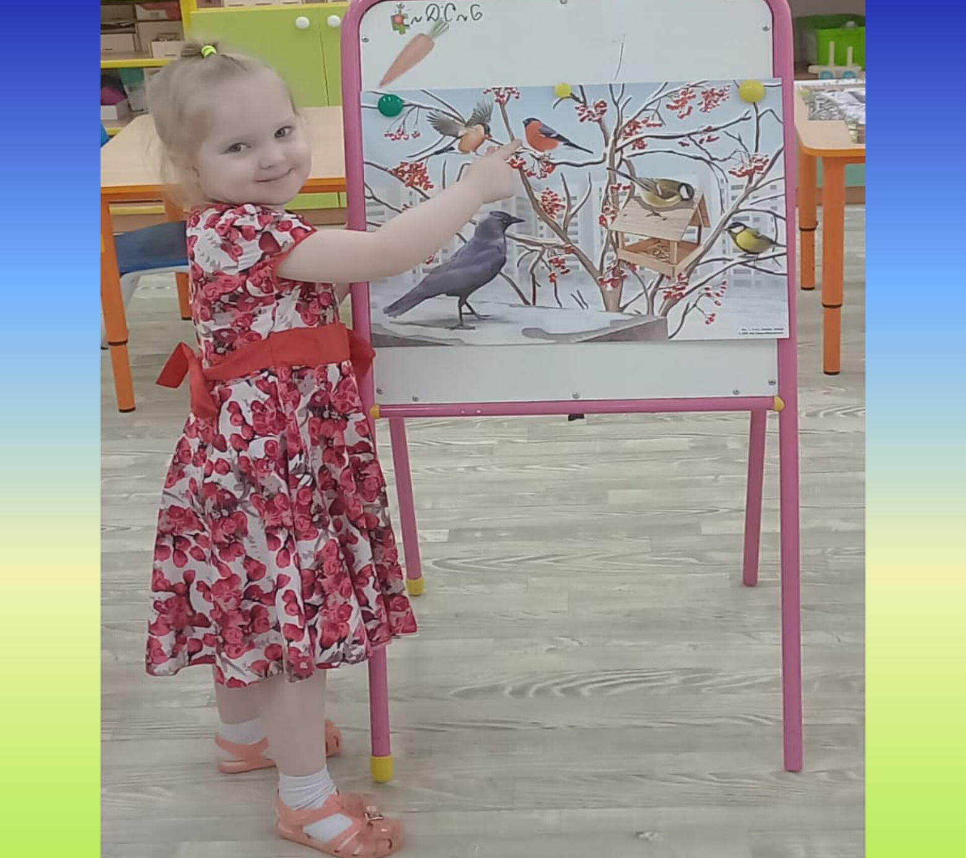
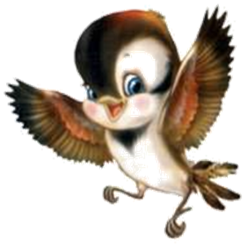

Slide 6
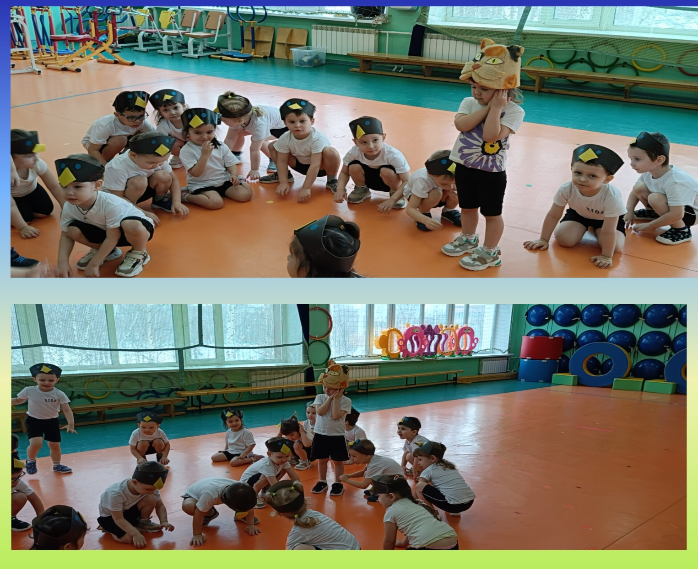
Подвижная игра «Кот и воробьи»

Slide 7
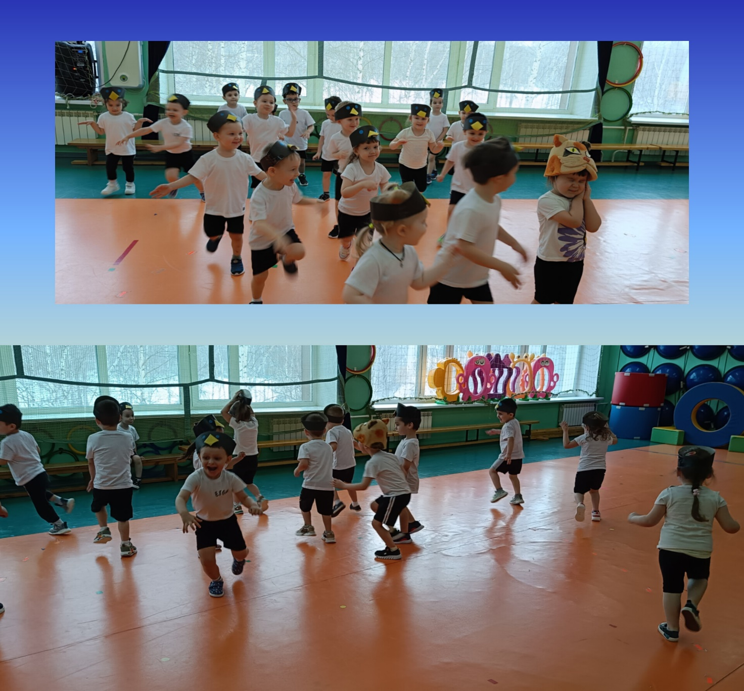

Slide 8
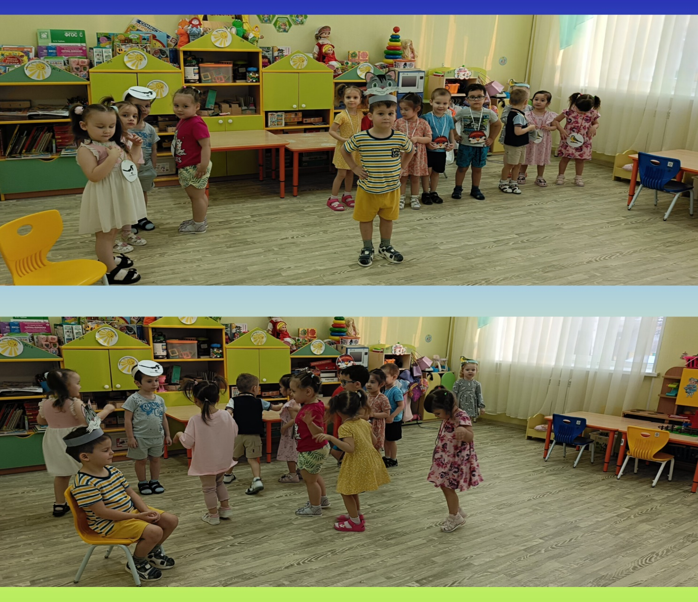
Подвижная игра «Кот и птички»

Slide 9
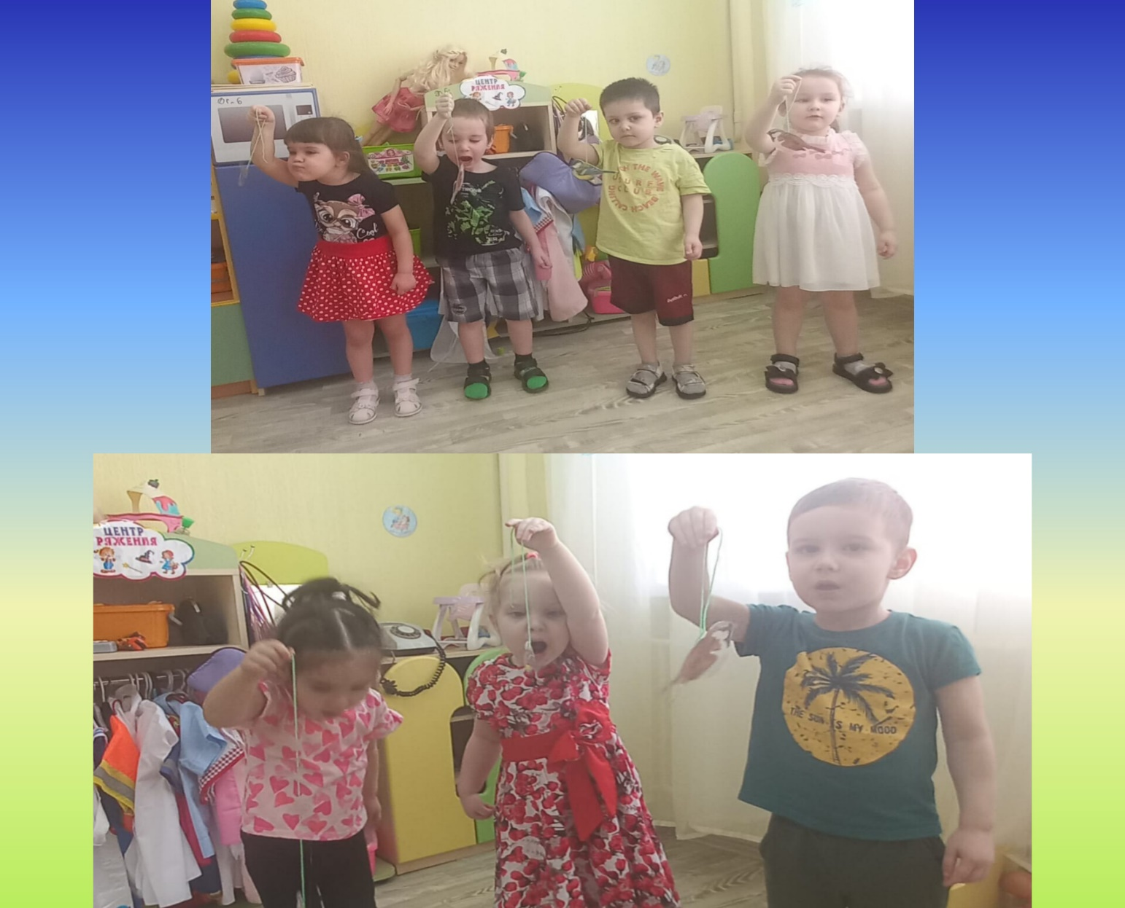
Дыхательная гимнастика

Slide 10
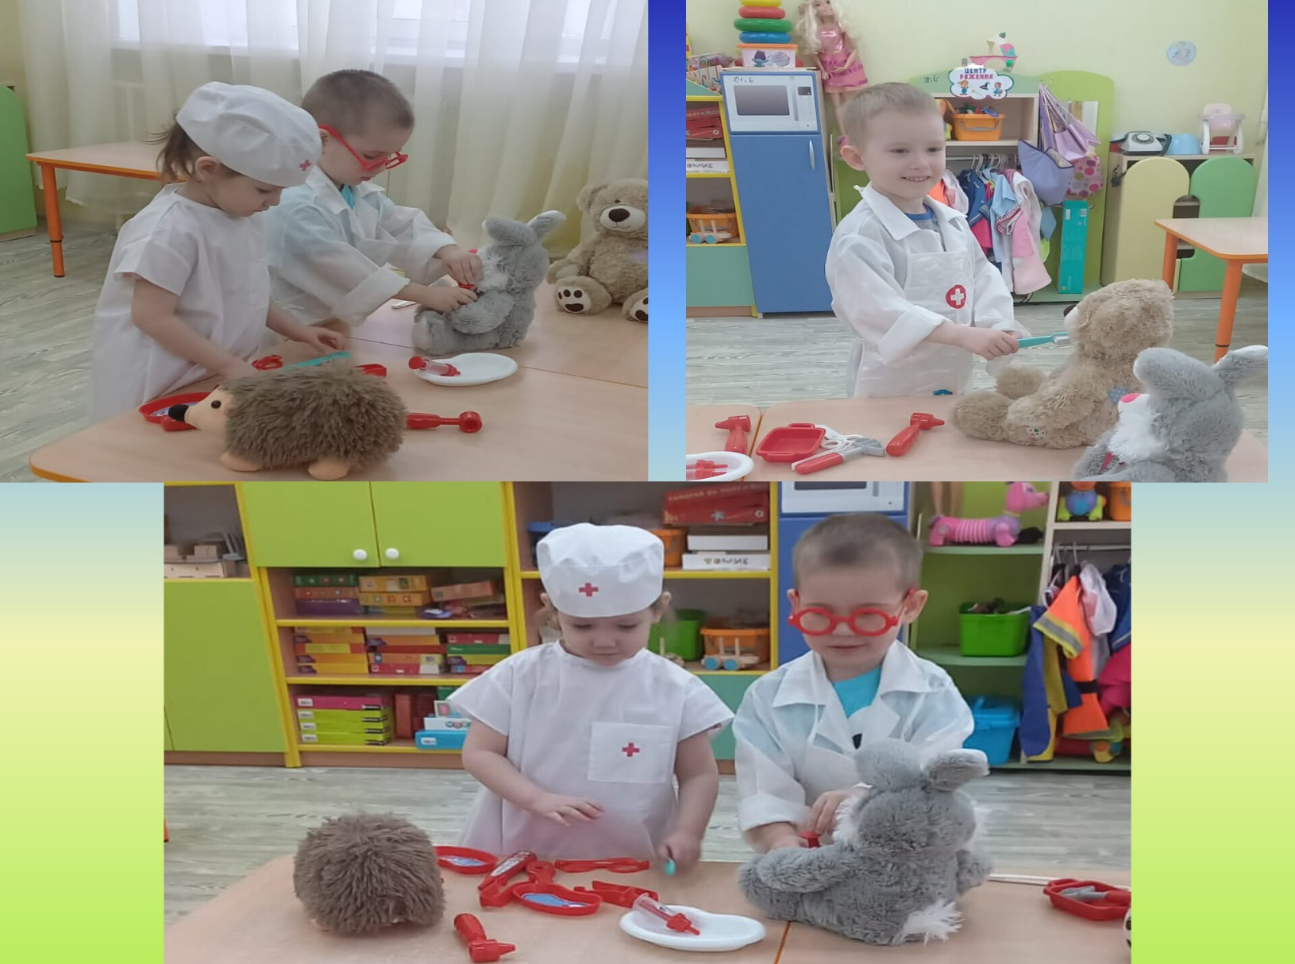
Сюжетно-ролевая игра «Лесная больница»

Slide 11
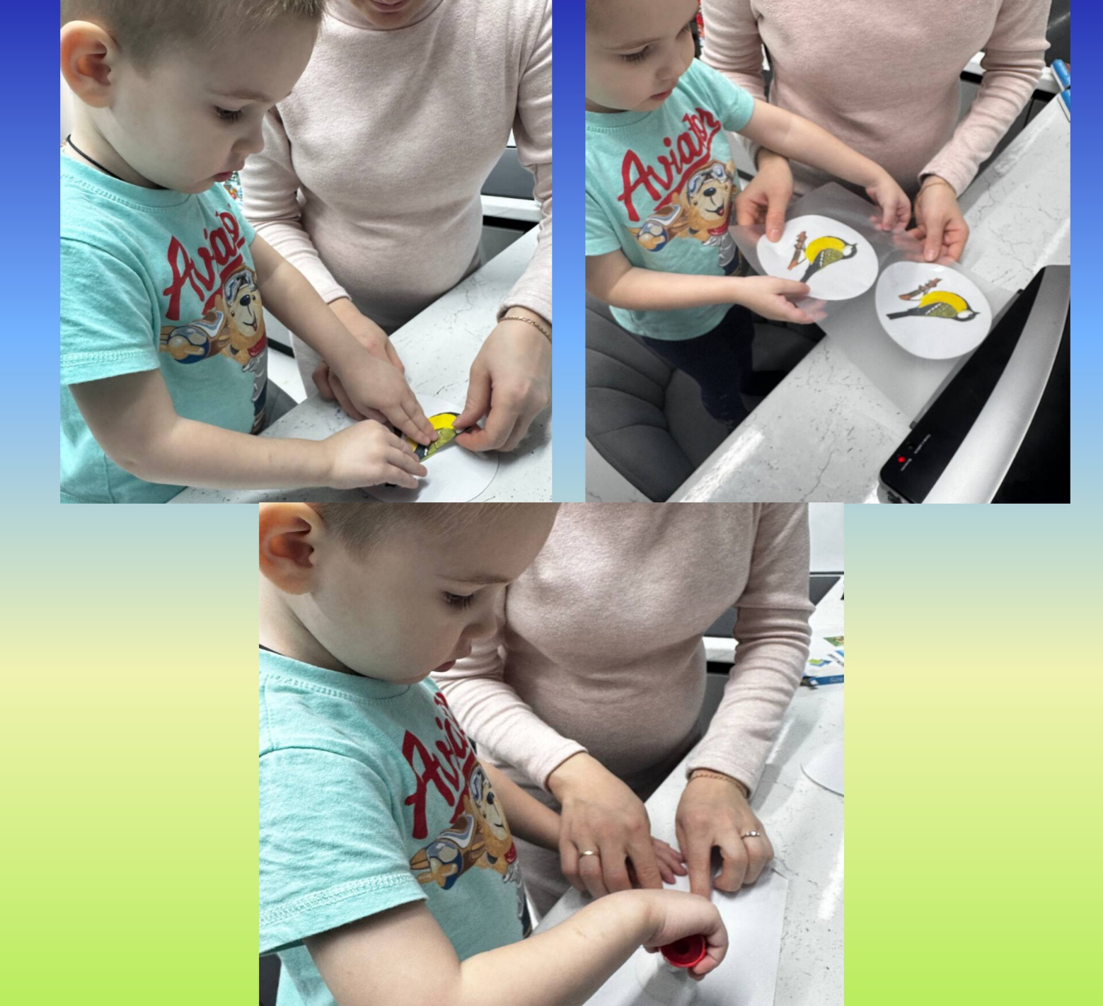

Slide 12
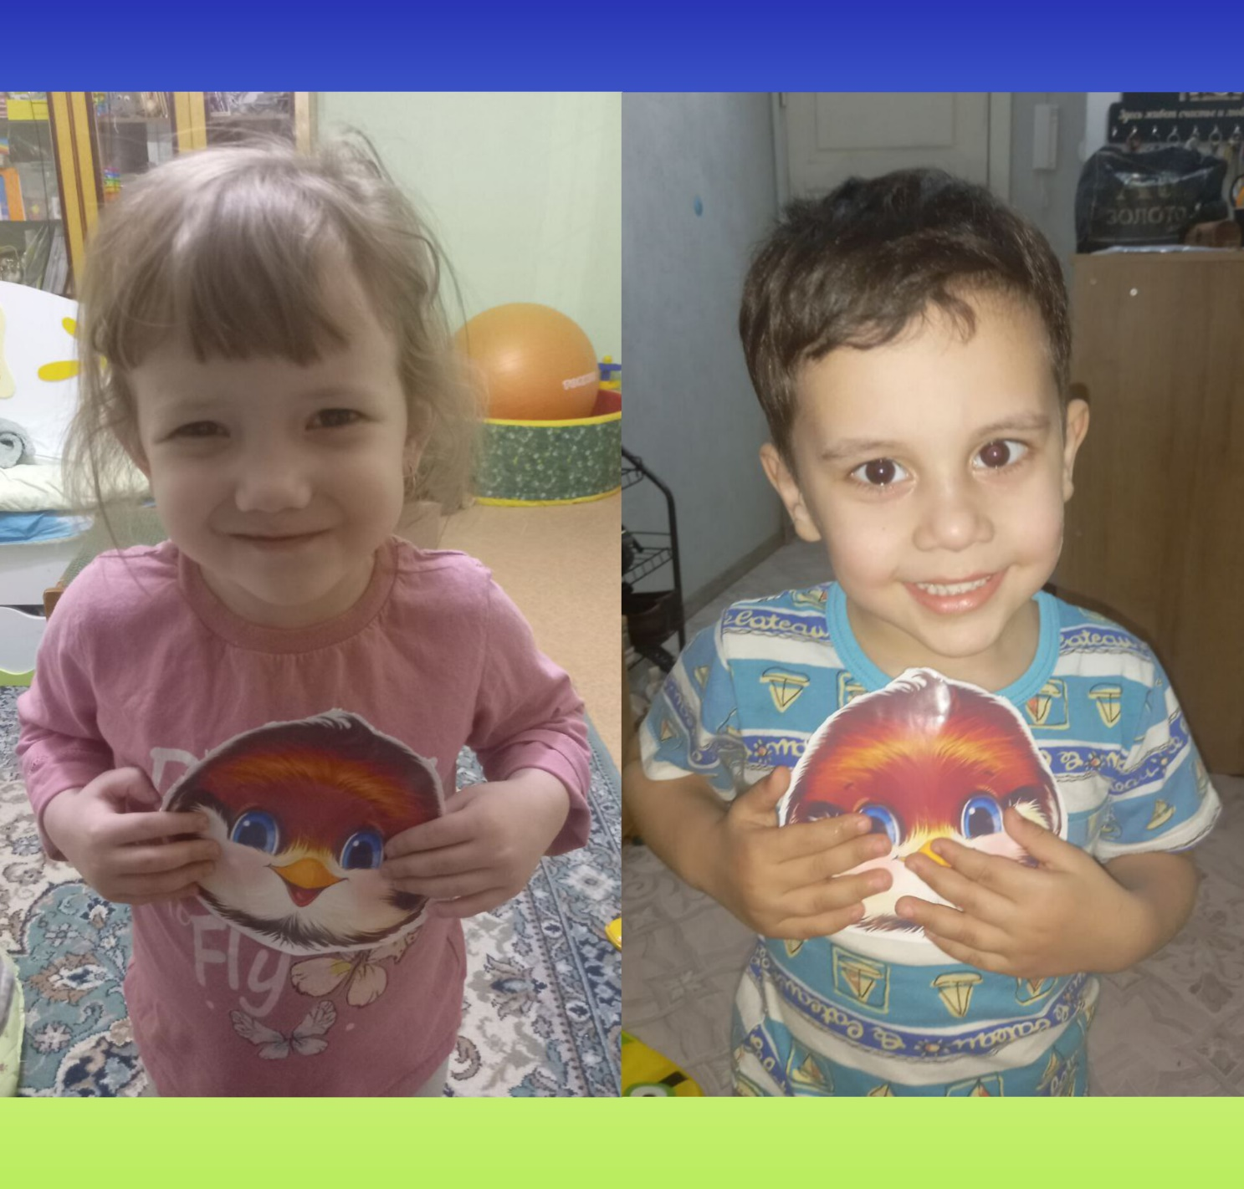

Slide 13
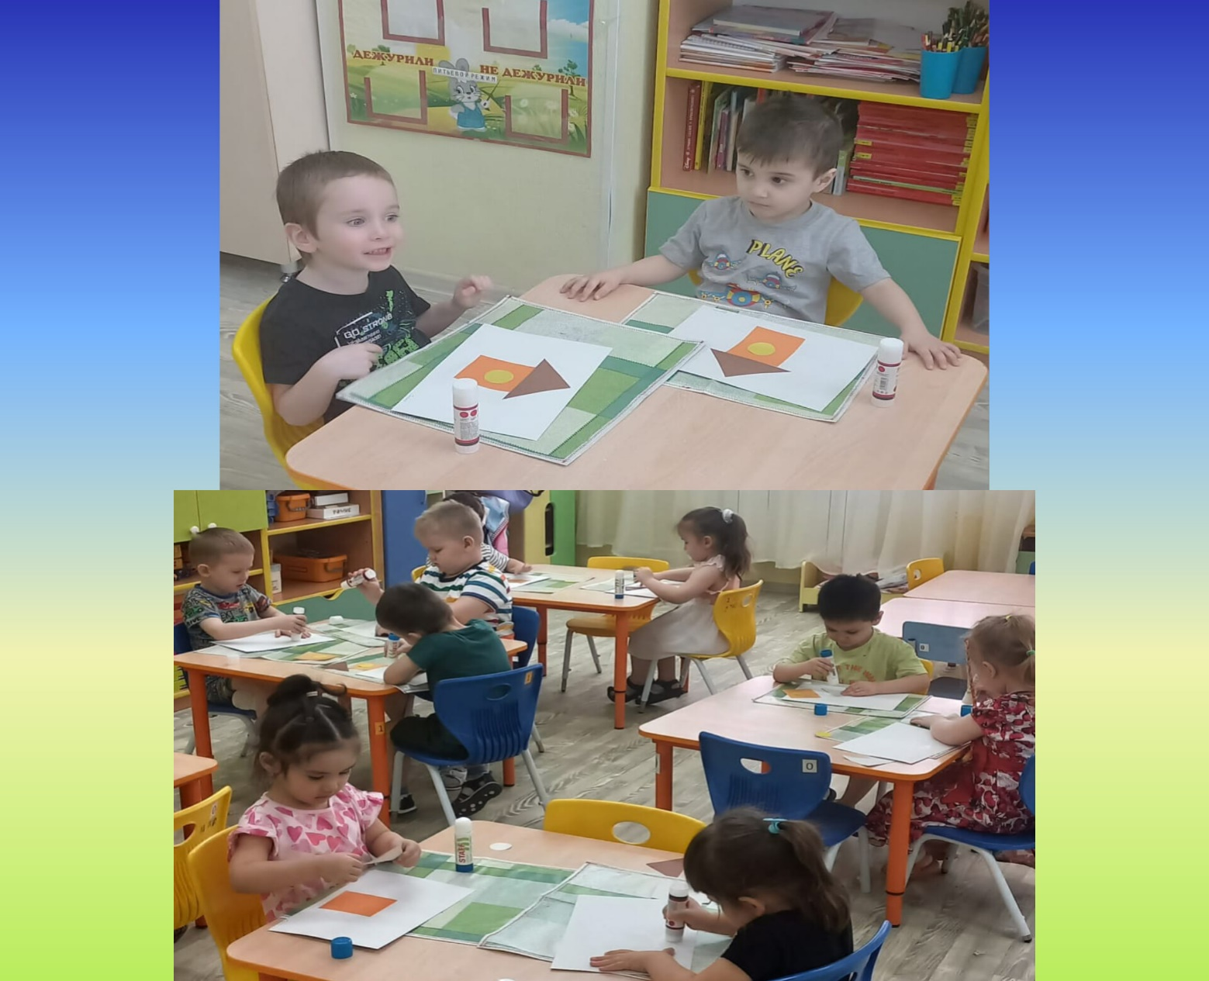
Аппликация «Домик для птичек»

Slide 14
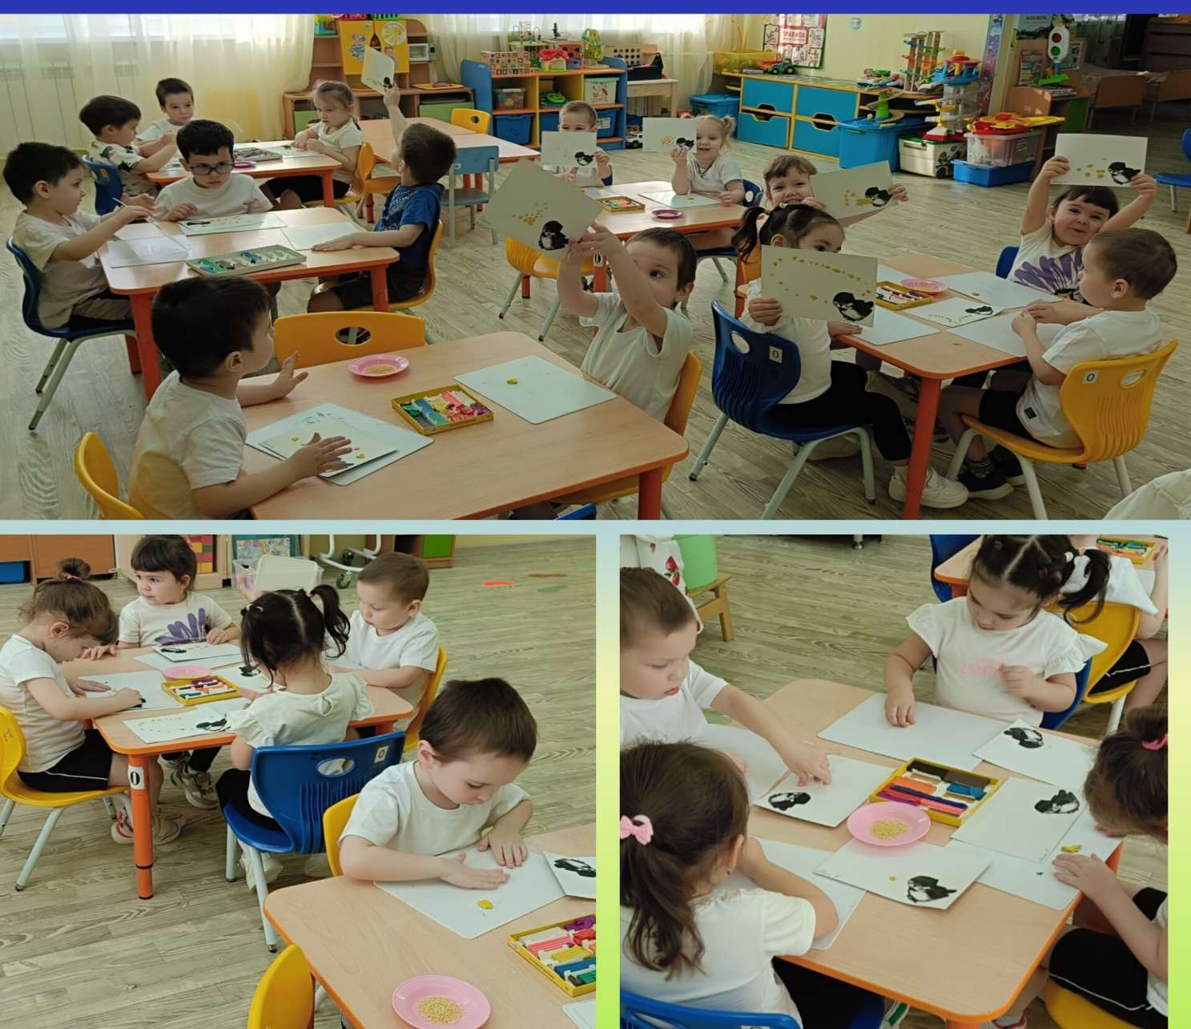
Лепка «Зернышки для птичек»

Slide 15
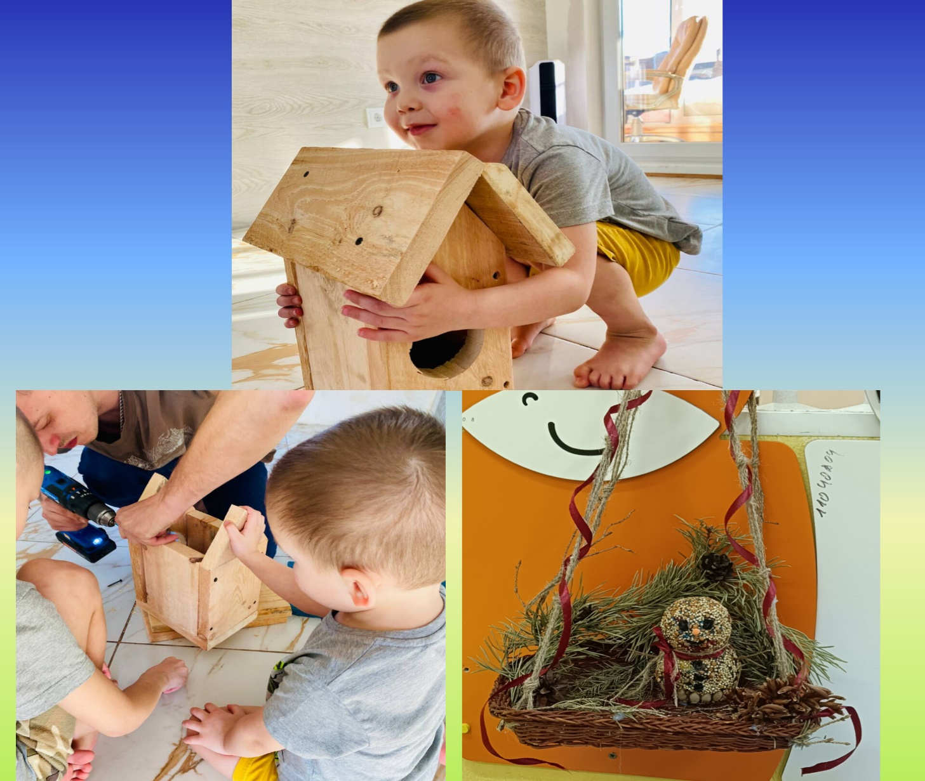
Наши кормушки

Slide 16
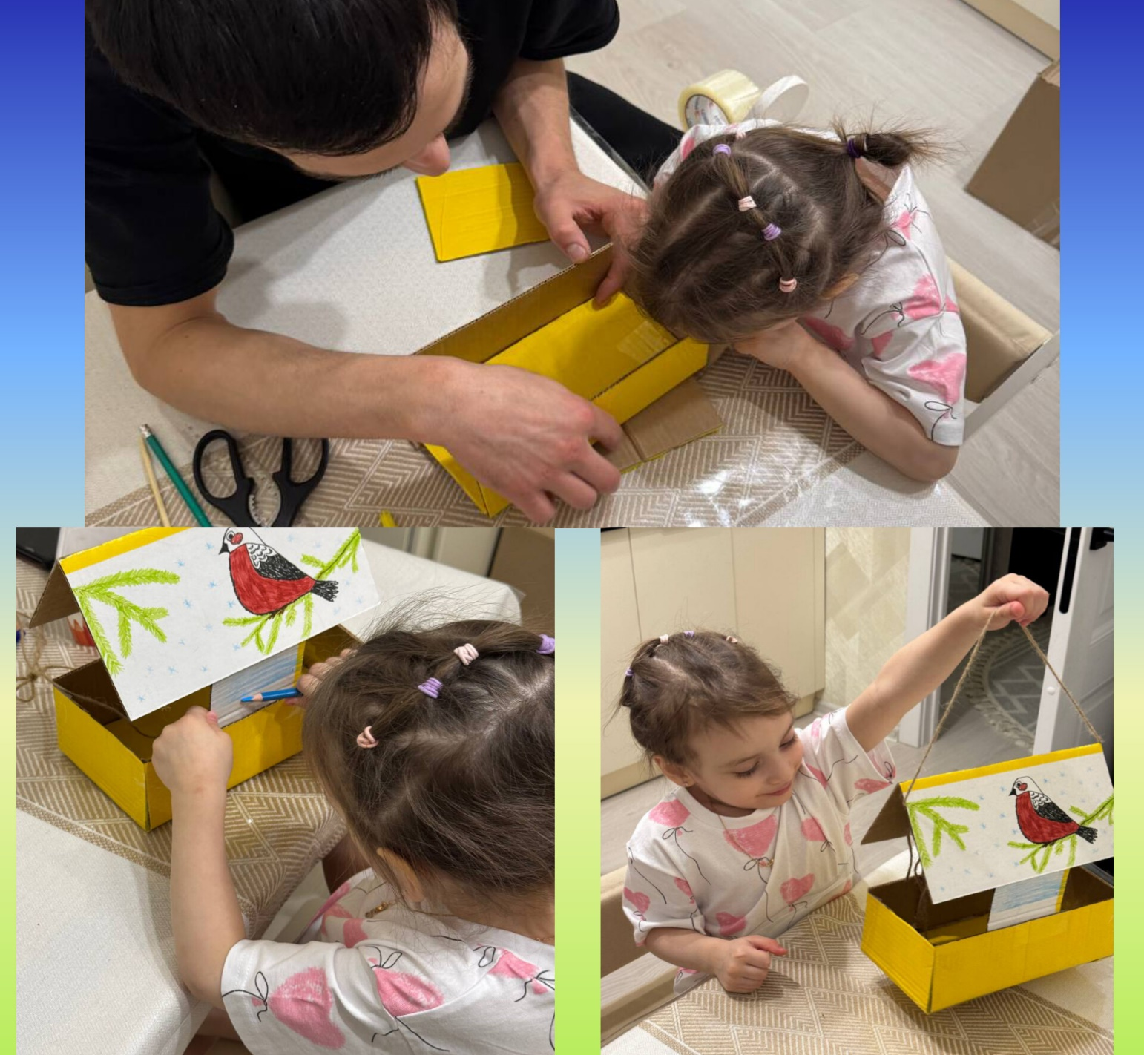

Slide 17
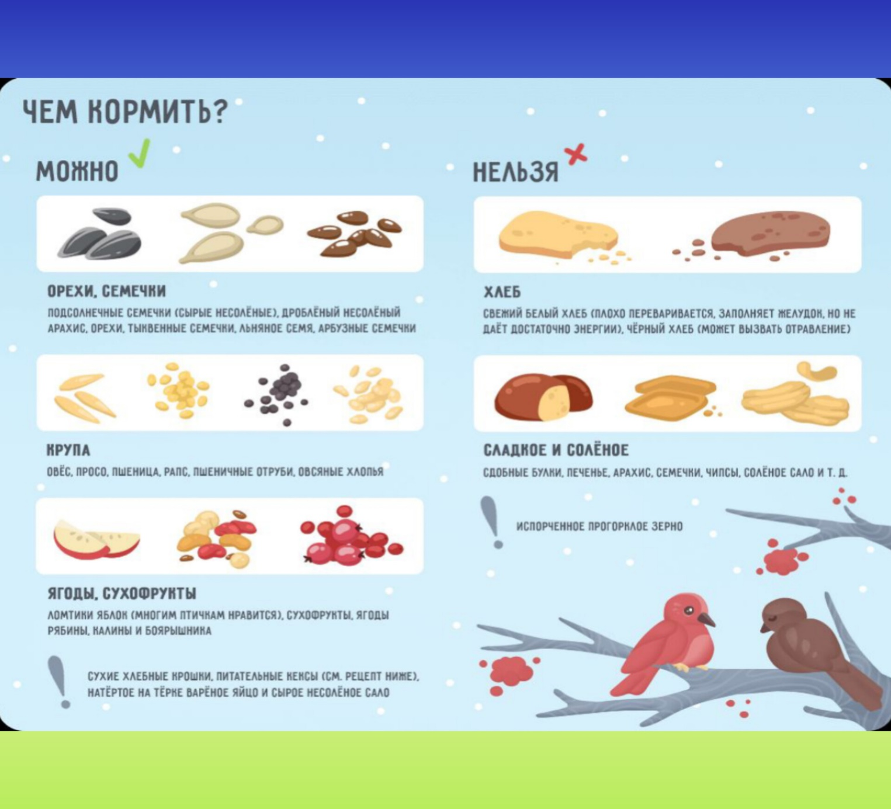

Slide 18
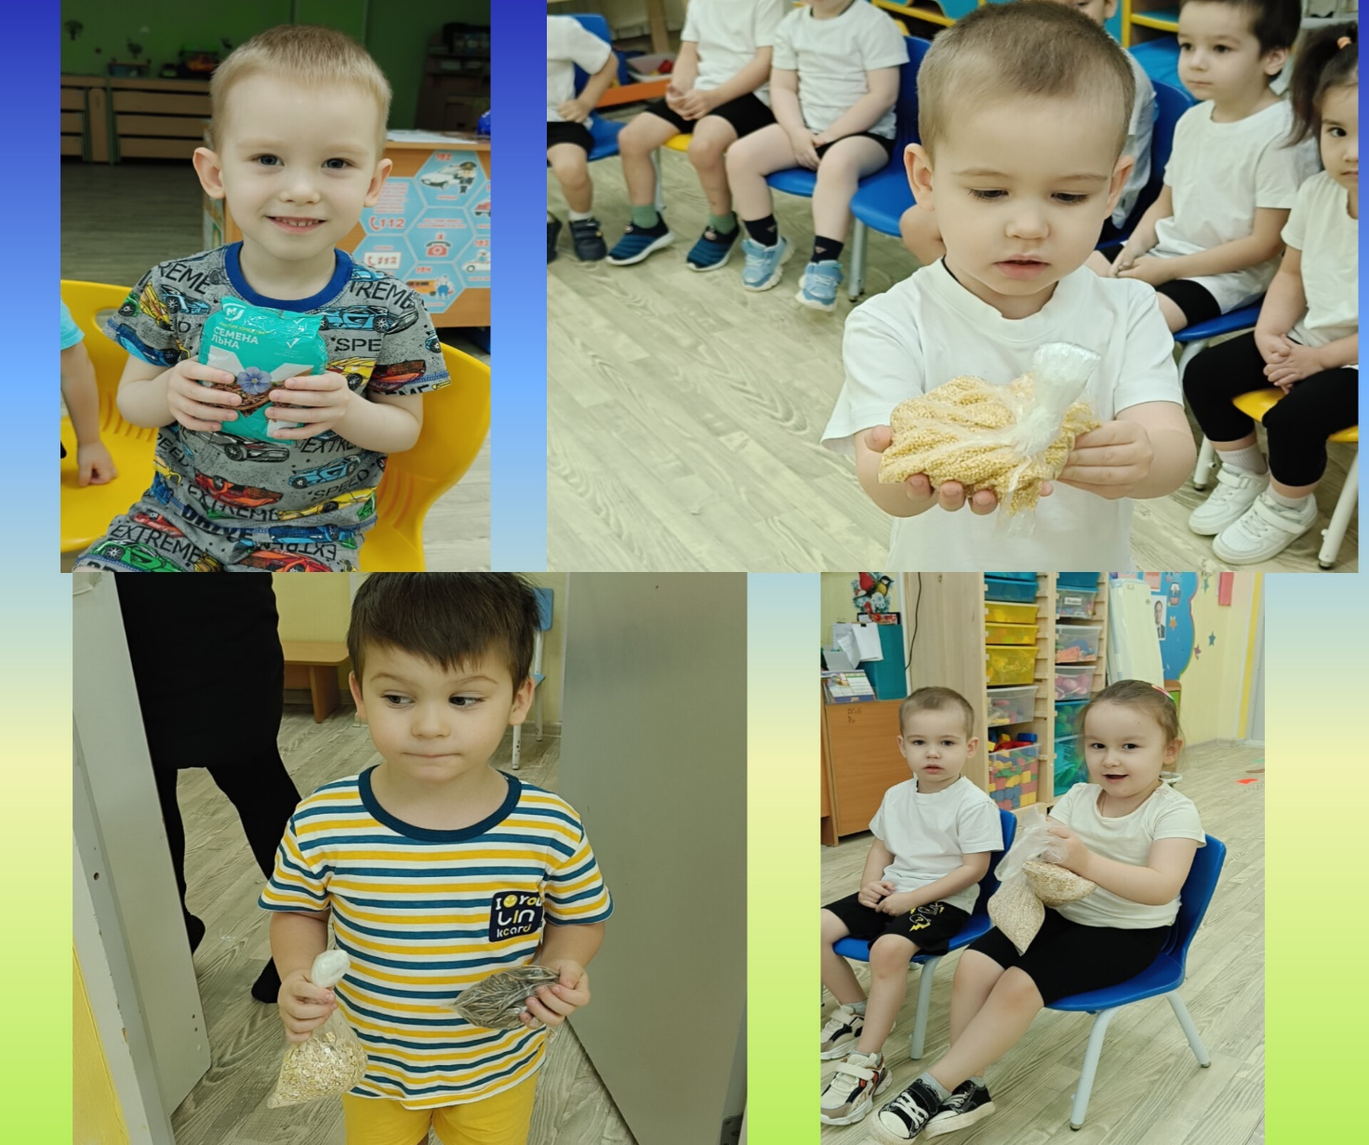
Сбор корма

Slide 19
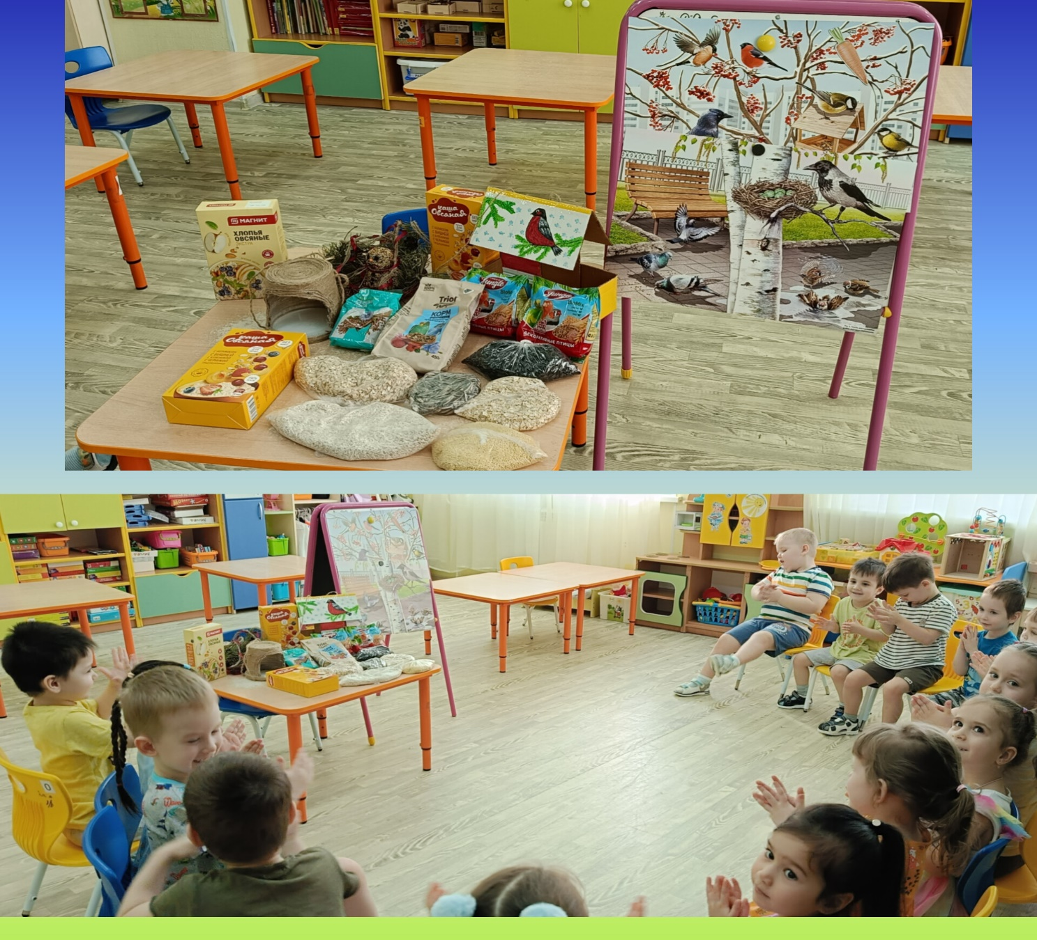

Slide 20
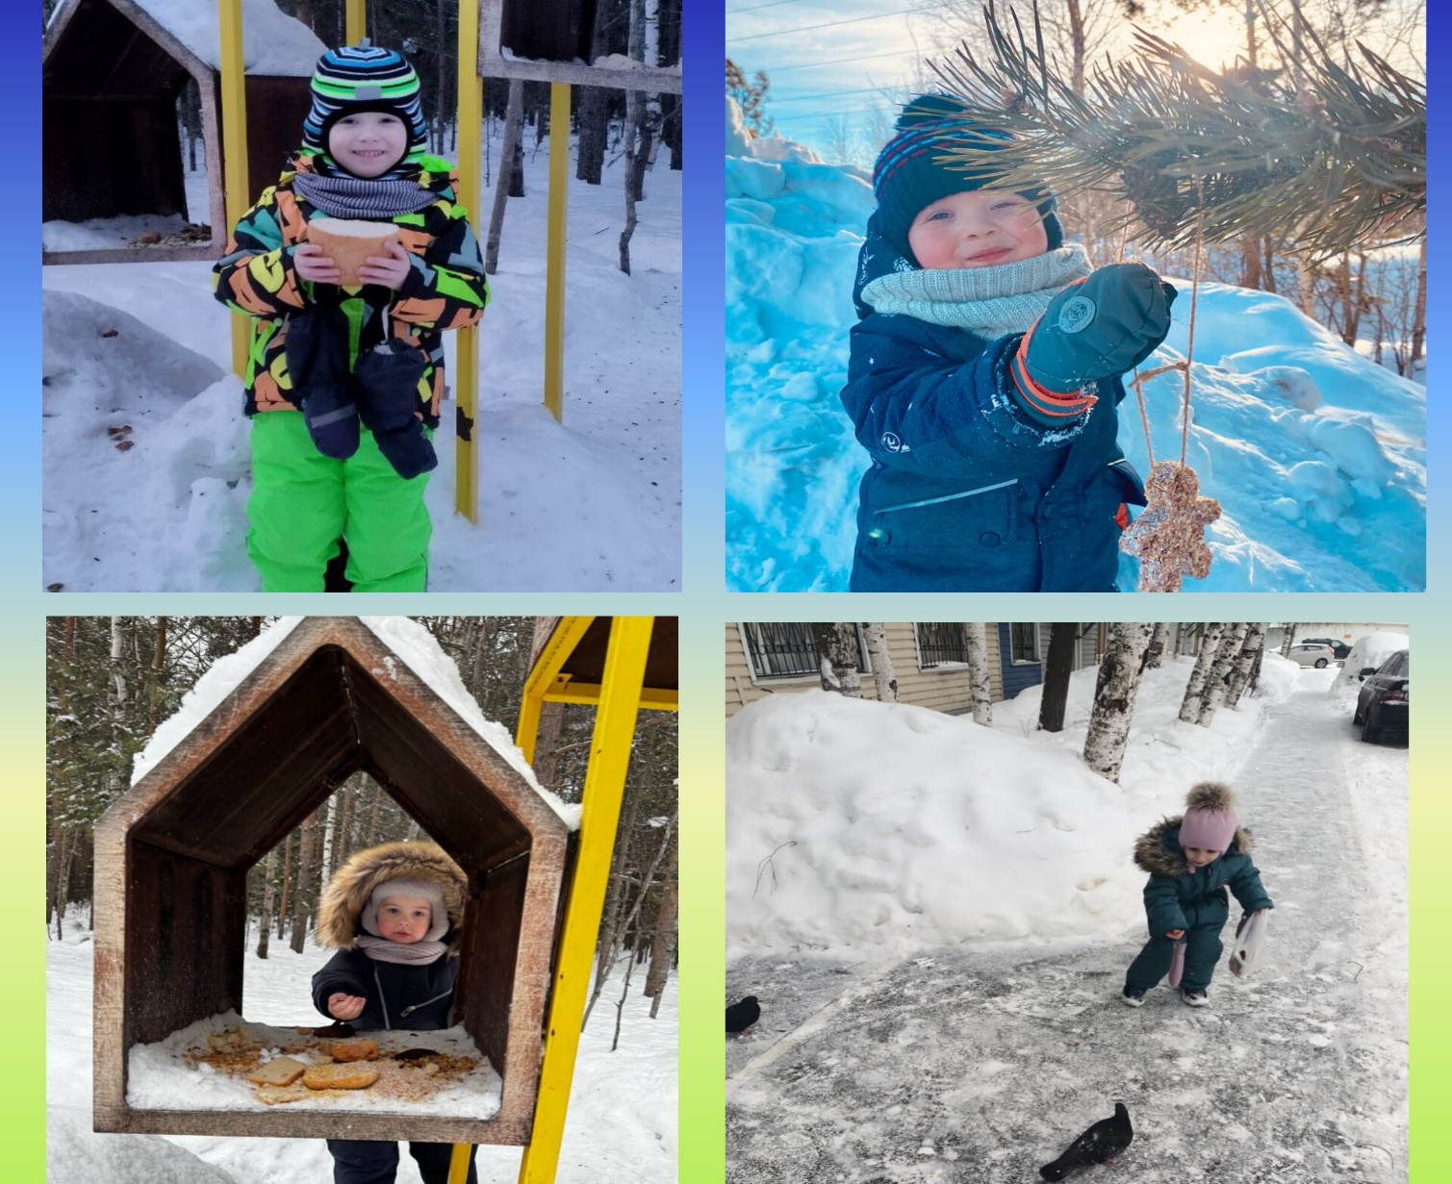
Прогулка в парк

Slide 21
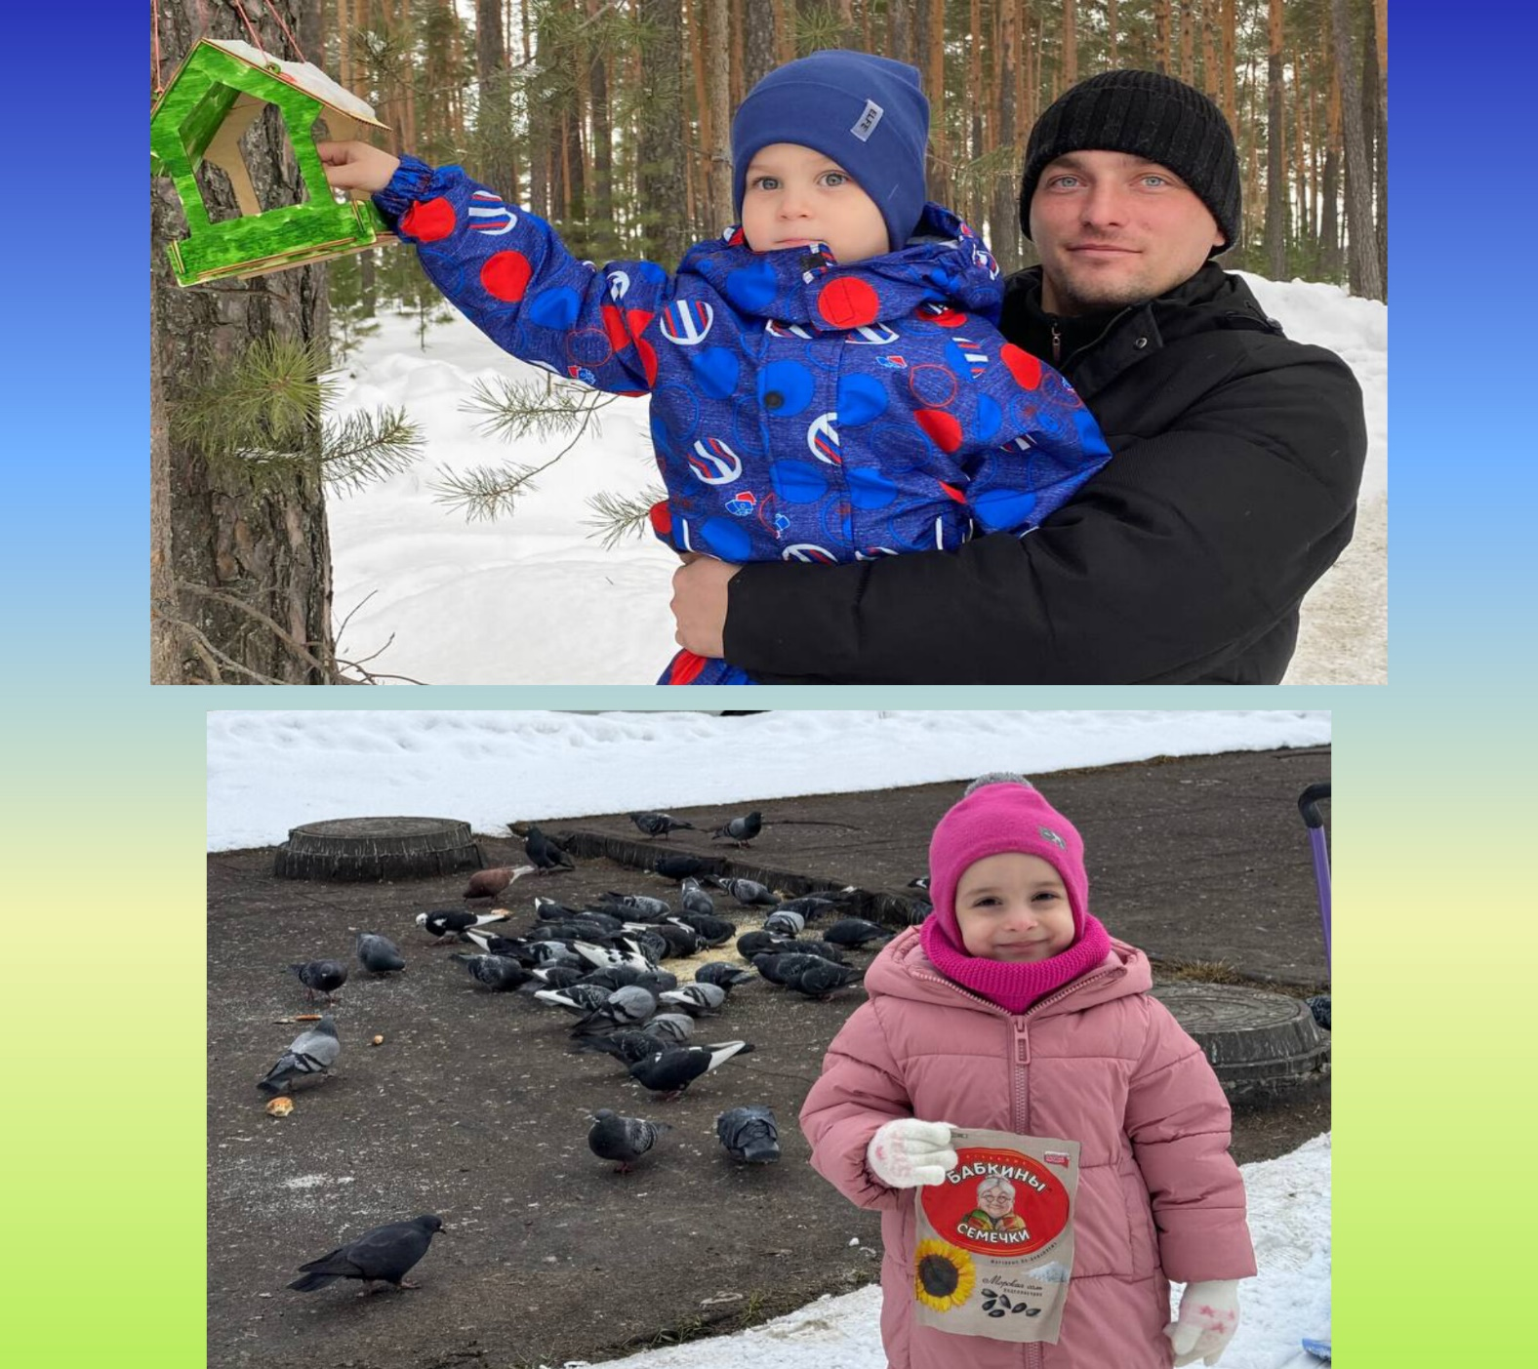

Slide 22
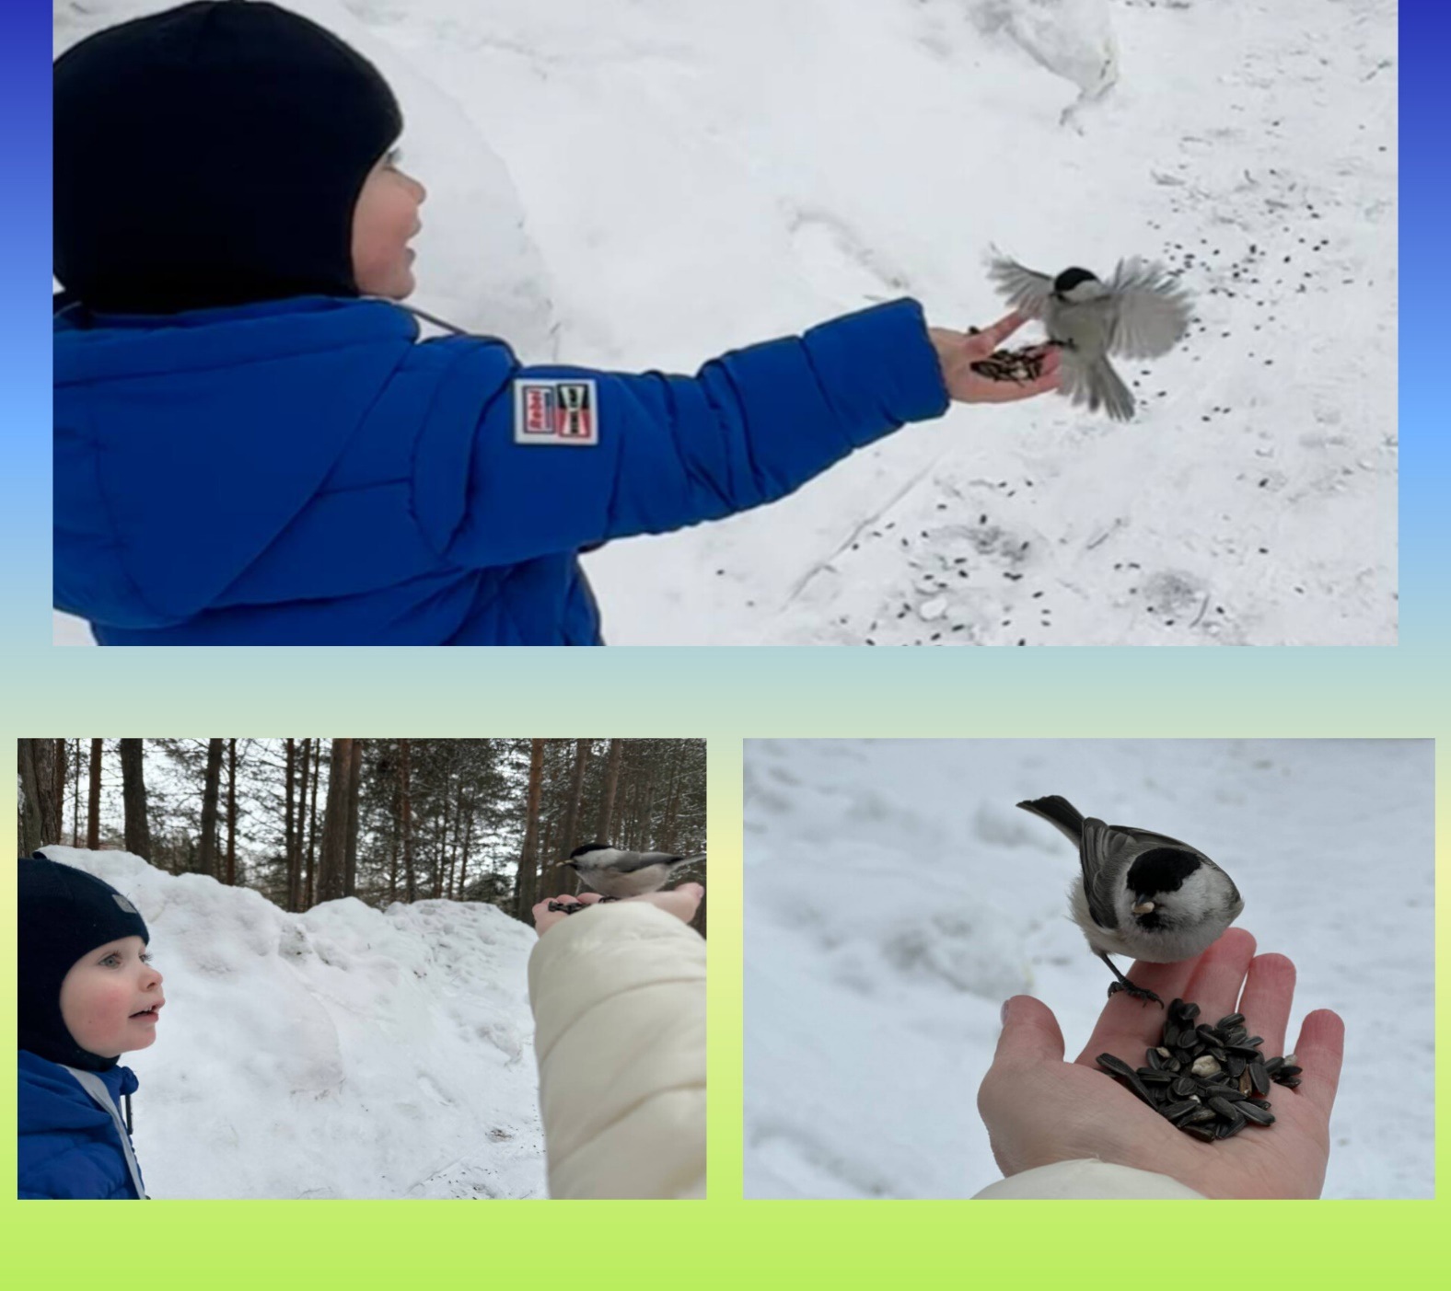

Slide 23
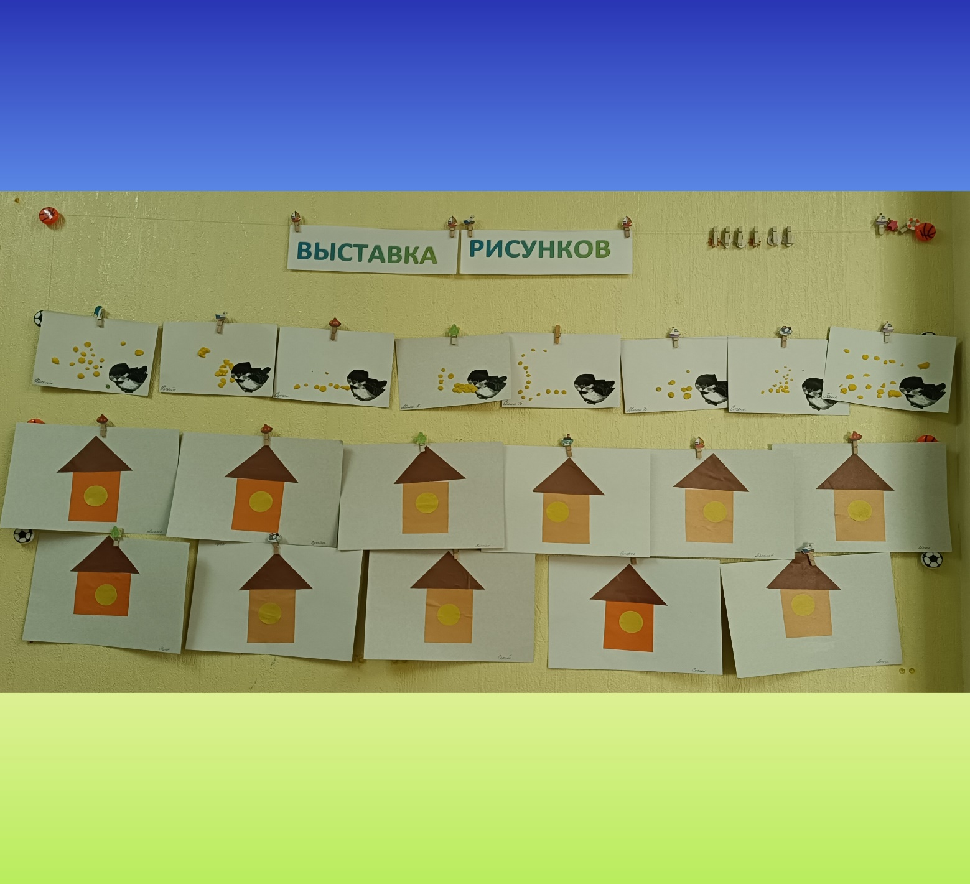

Slide 24
Спасибо за внимание!!!

